Slide 1
云计算环境下可满足问题的安全外包
开题报告
导 师：贾焰 教授
博士研究生：秦莹
2012/03/11

Slide 2
主要内容
课题背景
相关研究
研究思路
研究计划

Slide 3
主要内容
课题背景
相关研究
研究思路
研究计划

Slide 4
研究背景
软硬件系统规模日益增大
  2008年Linux内核代码达到1千万行
  2020年单个芯片超过一千亿晶体管
集成电路设计(EDA)和软件验证的需求，带来了相应的形式化工具的广泛使用
绝大多数EDA工具和软件验证工具的核心推理引擎
  可满足问题求解器(SAT)
  二叉决策图(BDD)

Slide 5
SAT和BDD
BDD
  优点：归一化表示，是不动点检测的关键
  缺点：空间爆炸问题，并行性差
SAT
  优点：较少受到空间爆炸问题影响，并行性好
  缺点：缺乏归一化表示方式
因此两个搜索引擎经常配合使用

Slide 6
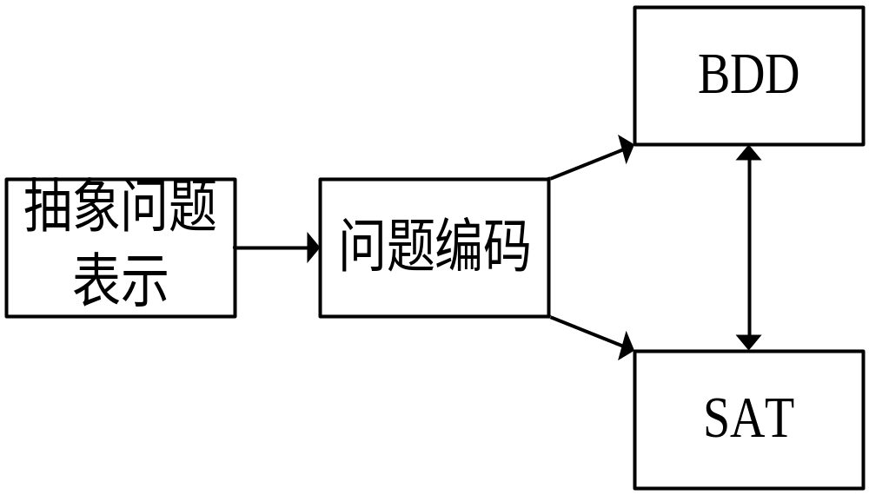
通常的EDA工具结构

Slide 7
将SAT外包的动机
SAT占用了绝大多数的运算和空间开销
SAT具有较好的并行性
云计算技术以较低的成本提供了海量的计算能力
因此将SAT外包到云计算环境中，将能都
  加速软件验证和硬件逻辑设计问题的求解
  有效降低购置和维护运算环境的成本
  使更多高运算量的算法成为可能，最终提升设计质量

Slide 8
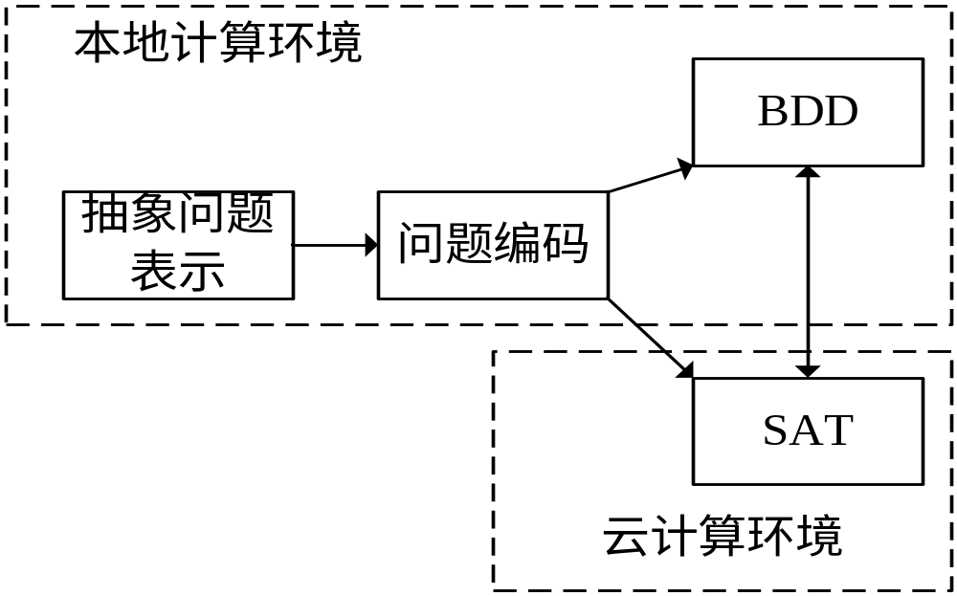
外包SAT的框架

Slide 9
需要解决的问题
如何防止机密数据的泄漏。
  伪装或者加密，但是不能过分影响性能。
如何保证结果的正确性
  解密必须是多项式时间复杂性的
  存在有效的验证算法且验证算法是线性的
简单的说，就是
  让别人帮你干活
  不让他知道干什么
  不能做错
  还不能干的太慢

Slide 10
SAT基本原理
一个布尔公式F，变量集合V
找到赋值函数A:V→{0,1}，使得F为1
将F表示为Conjunctive Normal Form
  F是多个短句的与
  每个短句是多个文字的或
  每个文字是一个变量或者其反

Slide 11
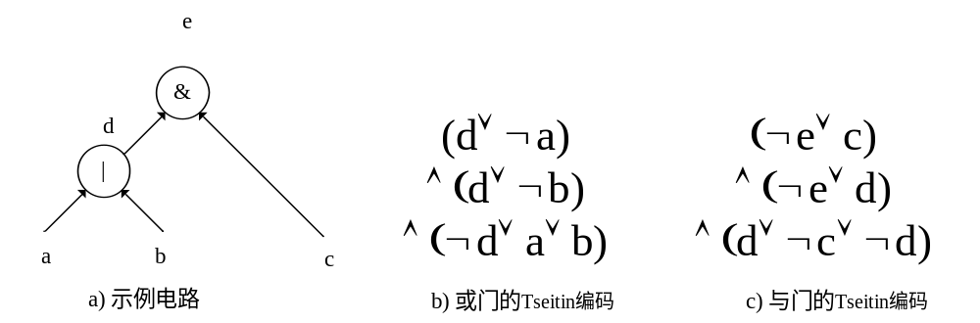
Tseitin编码：将高层问题转换为SAT公式

Slide 12
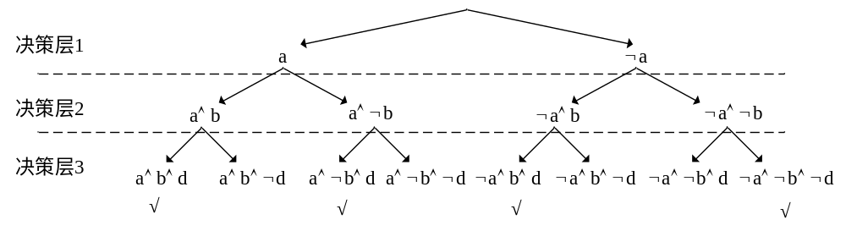
SAT求解：完全二叉树遍历

Slide 13
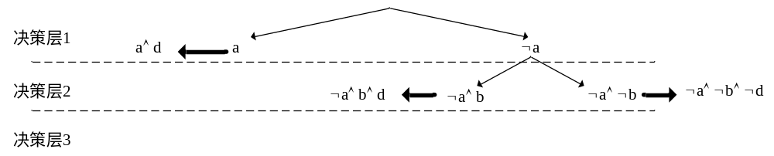
基于布尔约束传播的剪枝

Slide 14
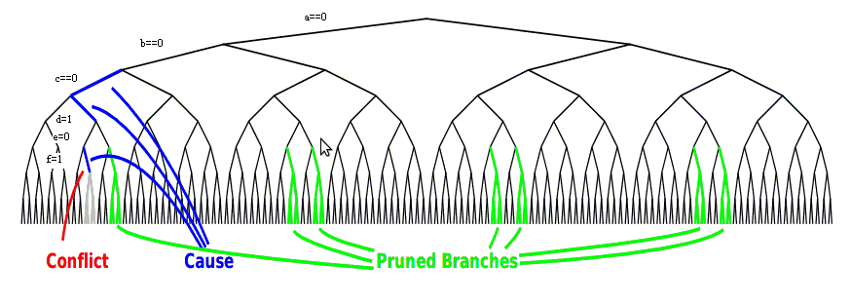
冲突指导的短句学习

Slide 15
SAT求解器的数据结构
短句数组：该结构存放所有的短句，包括求解开始前从SAT公式获得的原始短句和在运行过程中从冲突分析算法产生的学习短句。
变量数组：该结构存放整个公式中所有变量及其当前状态：未取值，取值0或者取值1
决策栈：该结构按照存放各个决策层产生的决策变量。当某个子空间被发现无解时，SAT求解器将从栈顶弹出最后一个决策变量，将其取反并搜索二叉搜索树的另一半。

Slide 16
主要内容
课题背景
相关研究
研究思路
研究计划

Slide 17
相关研究
目前的研究主要针对科学计算程序，如线性代数等，尚没有针对SAT的工作
伪装：不改变求解器程序，仅仅改变问题的表示方式。
加密：更为通用的框架，将计算映射到加密空间进行。

Slide 18
使用可逆随机矩阵伪装矩阵乘法
原始问题：求解矩阵乘法M=X*Y
问题伪装：
  构造可逆随机矩阵P₁ P₂和P₃
  将X伪装为X’=P₁*X*P₂
  将Y伪装为Y’=P₂⁻¹*Y*P₃
  将X’和Y’送到云端计算M’=X’*Y’
  很显然M’=(P₁*X*P₂)*(P₂⁻¹*Y*P₃)= P₁*X*Y*P₃
  因此本地只需进行矩阵计算P₁⁻¹*M’*P₃⁻¹即可获得M

Slide 19
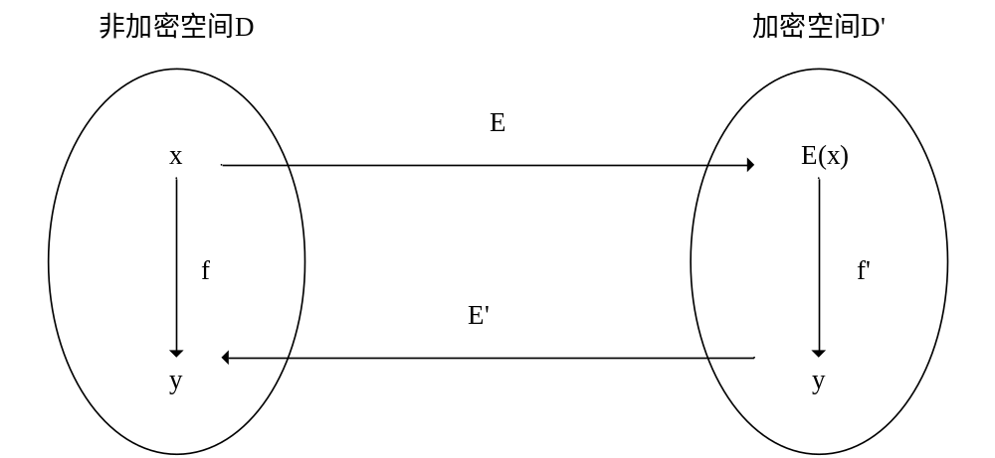
构造特定算法在加密空间上的同构算法

Slide 20
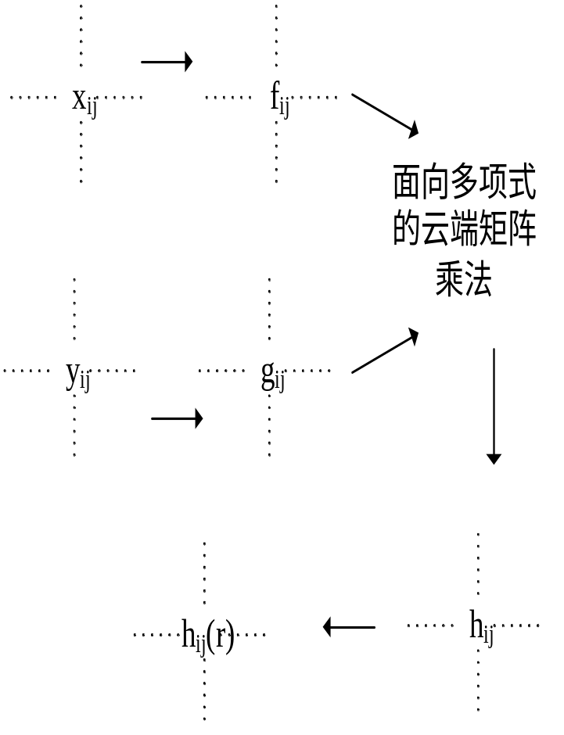
基于secret sharing的伪装
基本原理：如果想知道K阶多项式f(x)=a₀+a₁x+a₂x²+…+a_{k}x^{k}，需要知道a₀,…,a_{k}，这需要至少k+1个点(x₁,f(x₁)),…, (x_{k+1},f(x_{k+1}))
生成随机标量r，
对于矩阵X的元素x_{ij}，随机生成多项式f_{ij}, ，使得x_{ij} =f_{ij} (r)

Slide 21
主要内容
课题背景
相关研究
研究思路
研究计划

Slide 22
工作思路
使用不同的策略，满足不同的应用需求
  基于可逆变量集合的伪装
  基于抽象和非合作代理假设的伪装
  基于非对称加密的高成本伪装

Slide 23
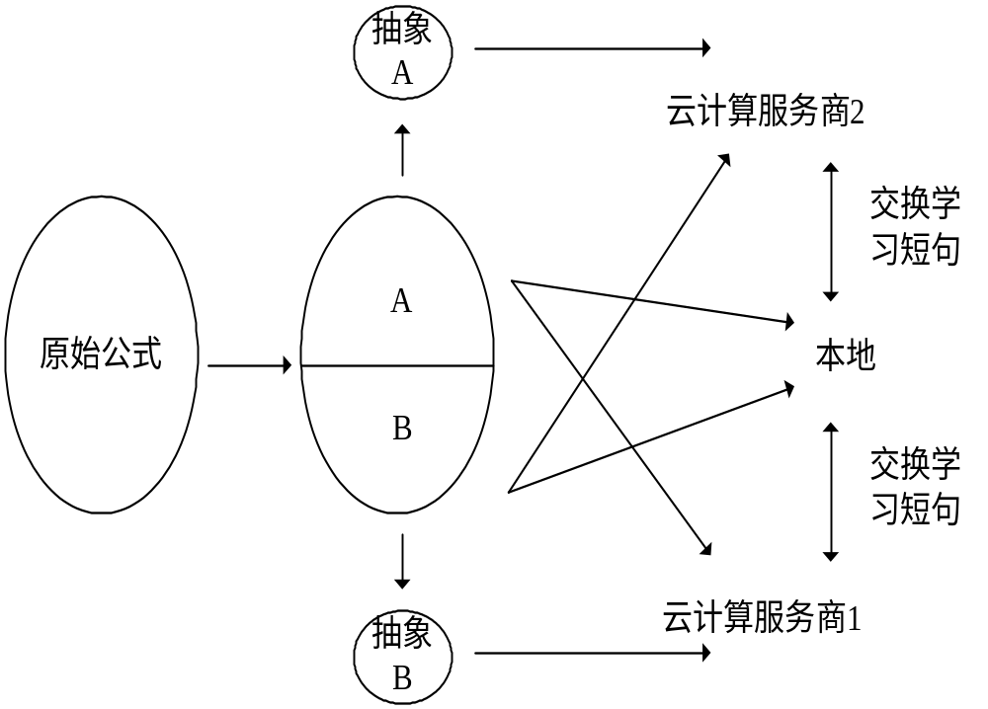
基于噪声的低成本伪装

Slide 24
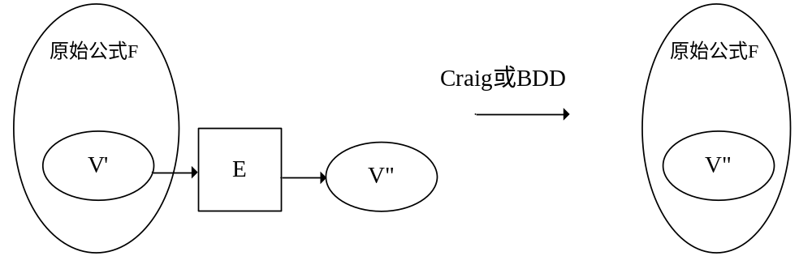
基于可逆变量集合的伪装

Slide 25
基于非对称加密的高成本伪装算法
首先，为了隐藏SAT公式中不同短句的变量之间的推理关系，对不同短句内的变量进行重新编码，保证各个短句之间没有相同的变量。如短句(a∨b)和(a∨¬b)将被分别重新编码为(a’∨b’)和(a’’∨¬b’’)。此时{a,a’,a’’}以及{b,b’,b’’}两个集合内部的等价关系将被打破。而这种映射关系将仅被保存在本地，并用于构造下面的单向操作。
其次，依据上述的变量映射关系，基于大数分解、单向函数[31]或机密共享[29]机制，构造决策和布尔约束传播算法的单向操作。即这两个算法的正向操作开销很小，而试图从操作的结果中恢复变量映射关系将会非常困难。
如此，经过修改的算法将能够在不被发现原始变量映射关系的情况下，完成SAT求解。在这里的关键在于如何构造决策和布尔约束传播算法的单向操作。

Slide 26
主要内容
课题背景
相关研究
研究思路
研究计划

Slide 27
课题研究计划
2011.9-2011.12 | 阅读可满足问题（SAT），科学计算安全外包（computation outsourcing）的文献
2012.1-2012.3 | 消化文献，准备开题报告
2012.4-2012.7 | 完善基于噪声的SAT编码伪装算法，并完成相关论文
2012.8-2013.2 | 完善基于冗余解的SAT公式伪装算法，并完成相关论文
2013.3-2013.6 | 完善基于非对称加密的伪装算法，并完成相关论文
2013.7-2013.8 | 完善基于加密的结果恢复和校正算法
2013 .9-2013.12 | 撰写毕业论文

Slide 28
课题研究计划
主要关注会议和期刊
  ASPLOS、ICCAD、DAC、
研究风险
  算法有效性验证

Slide 29


